Slide 1
Tower Defense
塔防
郑映雪 16337327
朱志儒 16337341
郑宇骁 16337328

Slide 2
CONTENT
项目概述
主要功能
实现原理
效果展示
1
2
3
4
Project Overview
Main Function
Technology
Results Show

Slide 3
1
项目概述
Project Overview

Slide 4
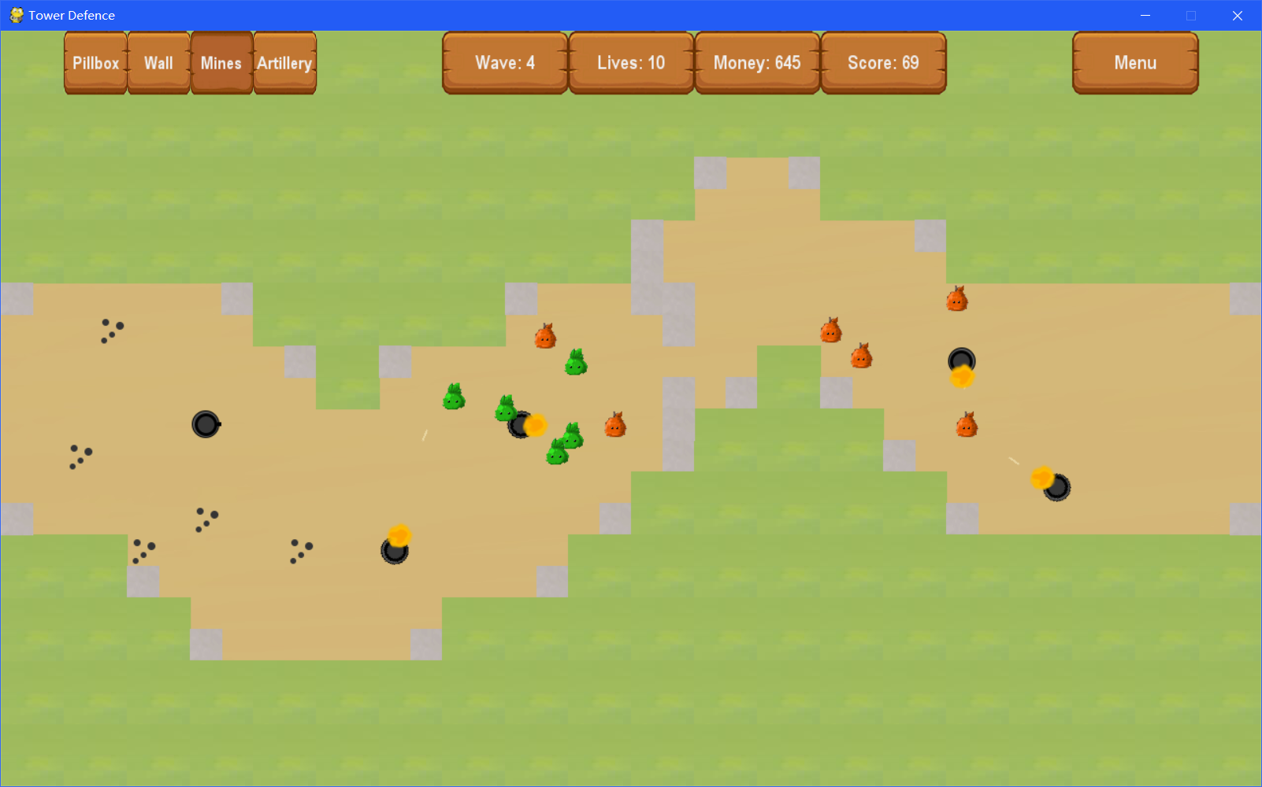
项目概述
项目概述
塔防游戏
放置防御塔攻击来犯之敌的基础玩法
创意策略
建立炮台，消灭怪物，获取积分，无限闯关
类似游戏
保卫萝卜、Kingdom Rush、植物大战僵尸、Toy Soldiers、
Defense Grid: The Awakening、Fieldrunners等等
运行环境
Windows、Linux、MacOS

Slide 5
项目概述
游戏类型：塔防
游戏中一共有三个地图供玩家选择，不同的地图代表不同的难度。
游戏中一共分为三种怪物，这三种怪物的移动速度和血量均有不同，移速快的血量低，移速慢的血量高。并且怪物每次以随机的路线逃逸。
玩家可选择pillbox、wall、mines和artillery这四种防御措施来阻止怪物逃逸。每消灭一个怪物，玩家将会获得相应的分数和金币，金币可用于购买上述的四种防御措施。

Slide 6
2
主要功能
Main Function

Slide 7
What’s new?

Slide 8
随机移动的敌人
背景音乐
每波怪物出现的位置是随机的，它们逃逸的路线也是随机生成的
背景音乐由python的midi库编写
多样化的玩法
多种地图
游戏中有四种防御措施来阻止怪物逃逸，玩家可以选择炮台消灭敌人，也可选择防御墙改变敌人的逃逸路线，还可选择放置地雷埋伏敌人
游戏中共有三个地图供玩家选择，全新的地图，全新的体验

Slide 9
3
实现原理
Technology

Slide 10
地图加载
在Collision模块中，屏幕上的点转化为图块的索引，在Level模块中，地图的基本信息，即各个图块的坐标，被存储在.level文件中，绘制地图时，加载.level文件，根据文件中的信息，为每个图块生成一个Prefab实例，Prefab实例会将该图块绘制在屏幕上。
关卡加载
关卡的加载由Level模块、Collision模块、Prefab模块和Pathfinding模块实现。加载关卡时，首先将地图加载到屏幕上，每绘制一个图块就将该图块所在的矩阵设置为阻塞态，这用于碰撞检测。接着生成Pathfinding模块的一个实例，用于预先加载怪物的运动路径，最后设置关卡的基本数据，例如，时间、初始金币和生命值等。

Slide 11







怪物分类
小怪怪
中怪怪
大怪怪
从左至右怪物的血量依次提高，但移动速度依次降低。
防御类型
射速较快但伤害较低
射速较慢但伤害较高
地雷，埋伏敌人
建墙，挡住敌人

Slide 12
技术实现
P
B
Prefab模块
基础模块
Prefab
子弹模块
Bullet
从prefabs文件中加载各种配置
Bullet模块
实现一个直线运动的子弹对象
碰撞模块
Collision
防御模块
Defence
Collision模块
处理放置炮塔以及炮塔攻击时炮塔与网格的交互，同时也提供小怪前进的导航
Defence模块
C
D
炮塔的基类，负责实现炮塔的索敌与攻击功能，并且更新炮台的图像

Slide 13
技术实现
E
E
Enemy模块
敌人模块
Enemy
爆炸模块
Explosion
生成的敌人的基类，敌军单位在场内的主要活动就是寻路并前进
Explosion模块
用于绘制各种爆炸效果
游戏模块
Game
关卡模块
Level
Game模块
游戏的主模块，包含游戏循环和游戏的主要控制代码
Level模块
G
L
从.level文件中获取关卡信息，包括路径、碰撞数据、敌人的强度等等

Slide 14
技术实现
Window模块
封装pygame模块中的窗体对象，设置窗口的基本属性
M
P
Music模块
音乐模块
Music
寻路模块
Pathfinding
封装了pygame的一些音频接口，播放背景音乐
窗口模块
Window
Pathfinding模块
实现敌方单位的寻路
路径模块
Path
Wave模块
Path模块
建立一个寻路算法用于寻找满足条件的指定路径
Wave模块
P
W
控制每波敌人的生成

Slide 15
音乐编写
小时候的很多flash游戏的背景音乐也是midi格式。所以有了给这个小游戏配上midi音乐的想法。
midi库提供了编写midi音乐的接口。但是这个库在网上没有什么人写文档，库本身的文档也较为凌乱，通过不断的试探和实验还是可以分清楚每一个接口的作用的。
它可以为一整段midi音乐添加音轨。为每一条音轨添加音符。它与python本身的语法有着很强的耦合——利用列表结构，一段midi音乐实际上是一个列表的嵌套。
midi.Pattrtn()函数
midi.NoteOffEvent()函数
建立一段midi音乐
设置松开键的时刻，在这里设置时刻相当于这个音符的持续时值
midi.Track()函数
对于每个音符的参数设置
建立一条音轨
tick即为时刻设置，velocity可以看做钢琴键的力度,pitch代表音高
midi.NoteOnEvent()函数
选曲
设置按下钢琴键的时刻
《数码宝贝》插曲《brave heart》

Slide 16
4
效果展示
Results Show

Slide 17
效果展示
第一个地图的游戏界面

Slide 18
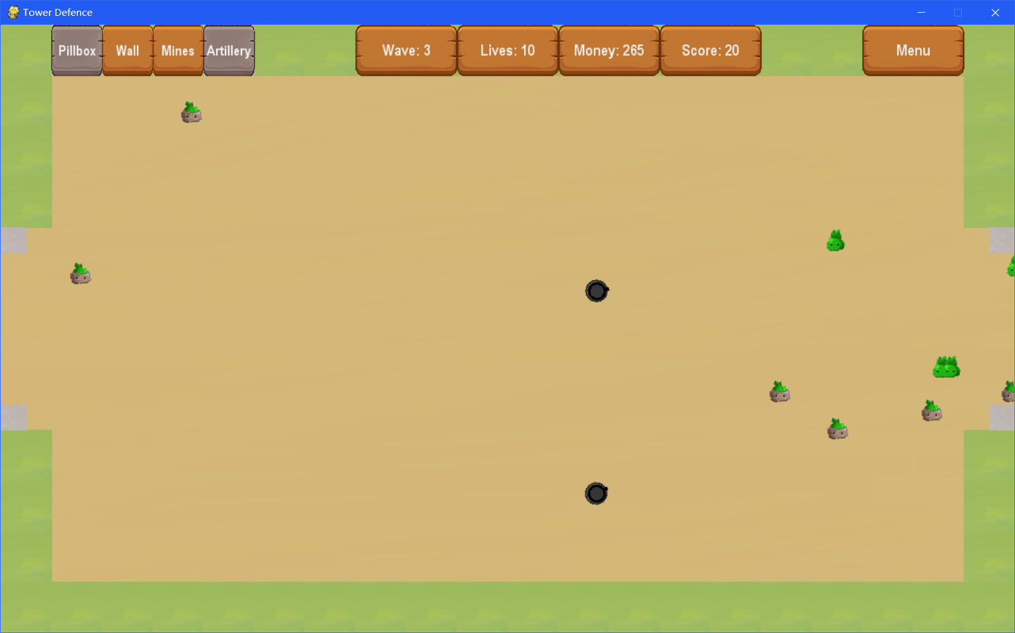
效果展示
第二个地图的游戏界面

Slide 19
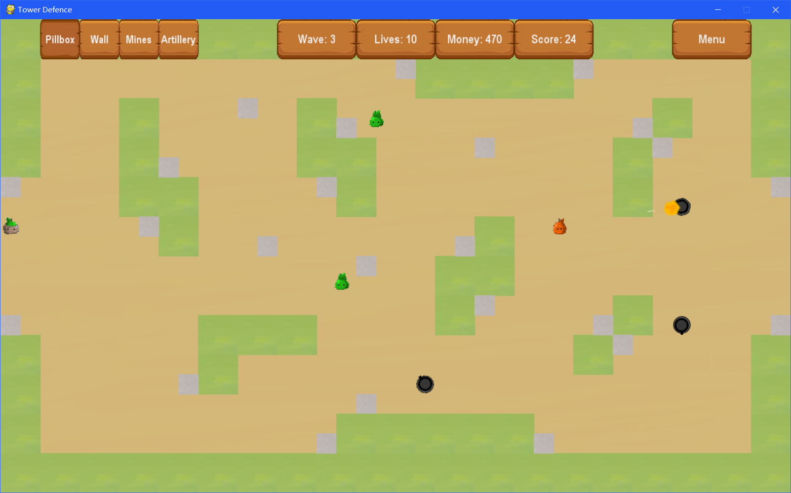
效果展示
第三个地图的游戏界面

Slide 20
谢谢您的观看
THANKS FOR YOUR WATCHING
谢谢聆听

